Slide 1
캡스톤 디자인 대회
눈빛으로 한 끼
머신러닝 기반 EOG를 이용한 로봇 팔 제어로
자율적인 식사 보조 시스템
생투전투
전자공학과 | 안병호 윤하연 정서윤

Slide 2


00.
캡스톤 디자인 대회
목차
01
주제 선정 배경
02
과제 주요 내용
03
수행 방법
04
수행 결과
05
기대효과 & 활용방안
06
결론

Slide 3


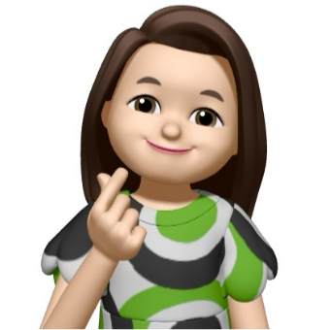
00.
캡스톤 디자인 대회
팀원 소개
팀원 소개
생체의공학과
+ 전자공학과 복수전공
생체의공학과
+ 전자공학과 복수전공
전자공학과
윤하연
안병호
정서윤
팀장
EOG 데이터셋 만들기
EOG 머신러닝 모델 제작
로봇 제작
팀원
로봇 부품 3D 모델링
로봇 제어 코딩
로봇 제작
팀원
EOG 데이터셋 만들기
EOG 머신러닝 모델 제작
로봇 제작

Slide 4
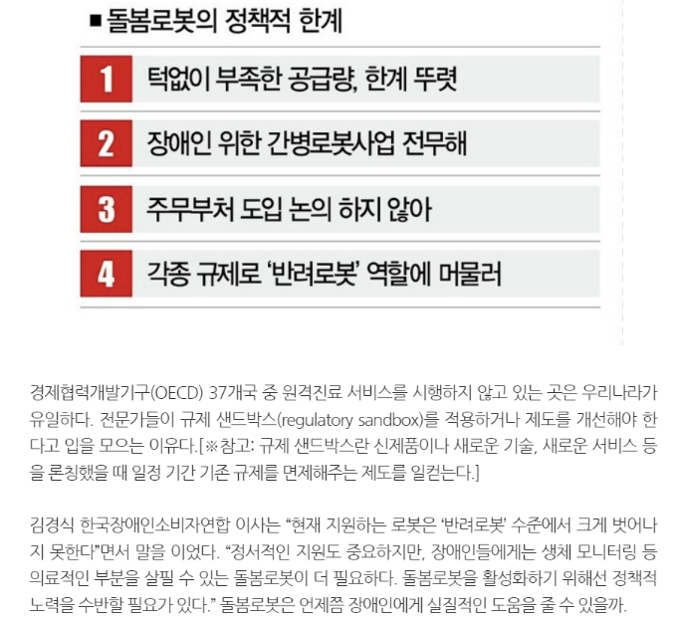
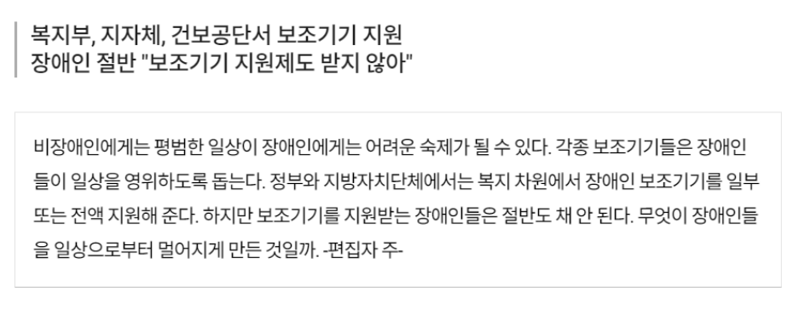
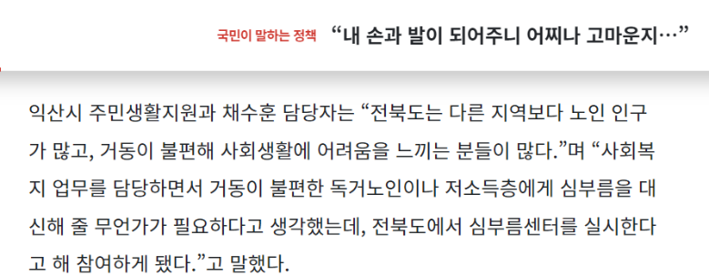
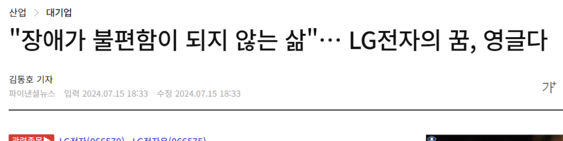
01.
캡스톤 디자인 대회
주제 선정 배경
문제 상황 인식

Slide 5
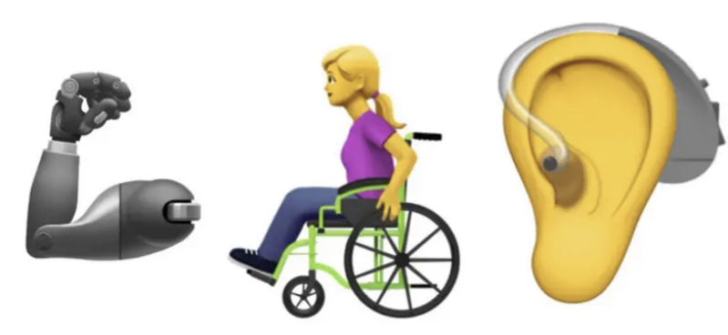
01.
캡스톤 디자인 대회
주제 선정 배경
1. 기본적인 식생활 보장
2. 물리적인 조작으로부터의 자유로움
3. 사용자의 의지대로 조절 가능한 자율성 제공

Slide 6



02.
캡스톤 디자인 대회
최종 목표 /
과제 주요 내용
" 눈 움직임으로 로봇 팔을 자유롭게 제어 "
EOG로 left/ center/ right를 분류하는 기계학습 모델 개발
3D프린터를 이용하여
음식을 집을 수 있는 로봇 팔 제작
- EOG Dataset 수집
- EOG 방향 별 각 신호 특징 분석
- EOG 방향 분류 기계학습 모델 개발
- 3D 프린터 모델링
- 3D 프린팅 결과 출력 및
사포질 / 다듬기/ 조립
- 모터를 이용하여 로봇 제어

Slide 7
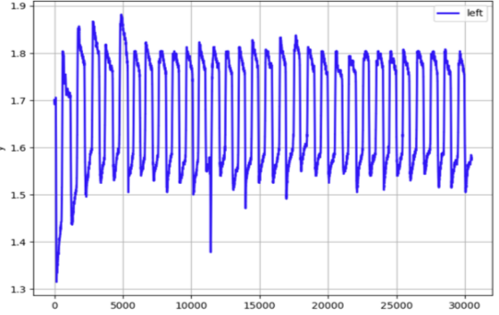
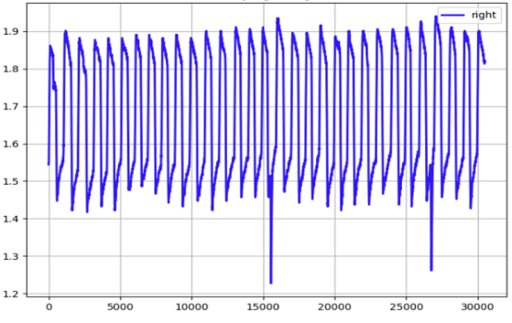
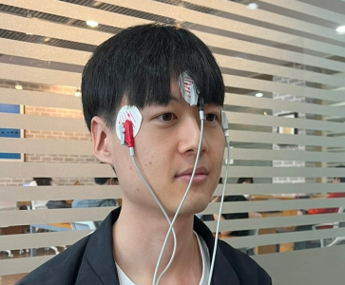
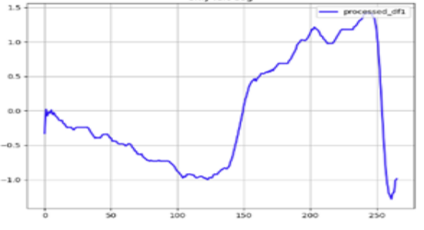
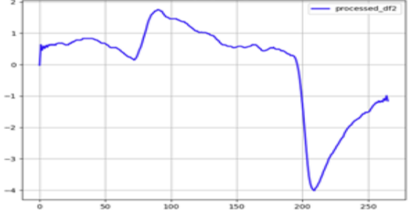
03-1
캡스톤 디자인 대회
수행방법
EOG 측정 및 분석
LEFT를 봤을 때, EOG
RIGHT를 봤을 때, EOG
센서 부착 위치
LEFT를 본 직후 2초간 EOG
RIGHT를 본 직후 2초간 EOG

Slide 8
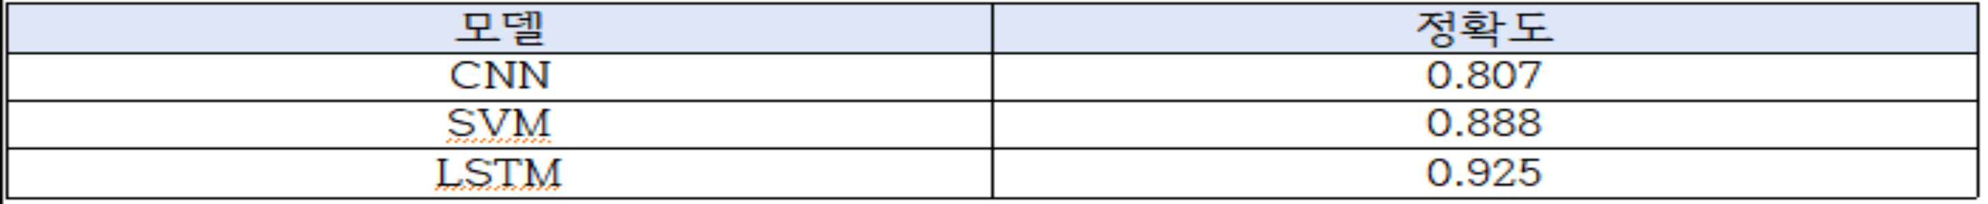

03-2
캡스톤 디자인 대회
수행방법
EOG 방향 분류 기계학습 모델 제작
- Dataset 만들기
LEFT |  | RIGHT |  | CENTER
Time | EOG | Time | EOG | Time | EOG
08:20.0 | 0.29 | 30:45.2 | 3.52 | 05:35.6 | 0.88
08.21.7 | -4.79 | 30:46.6 | 8.31 | 05:36.2 | 0.57
08:22.3 | 7.92 | 30:47.3 | -5.57 | 05:37.8 | 1.24
08:23.4 | -1.27 | 30:48.8 | 2.52 | 05:38.1 | -0.12
08.24.5 | -0.59 | 30:49.5 | 1.3 | 05:39.7 | -0.68
- 기계학습 모델 성능 비교

Slide 9
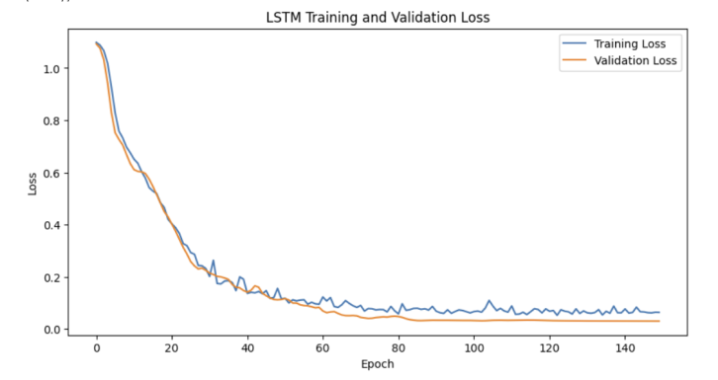
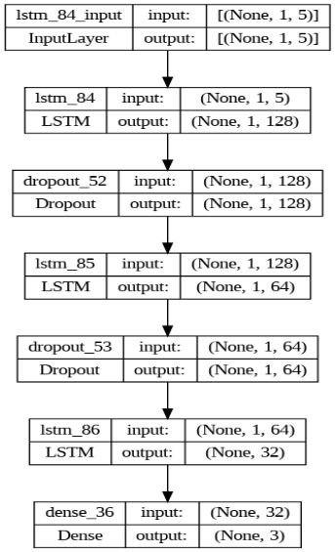

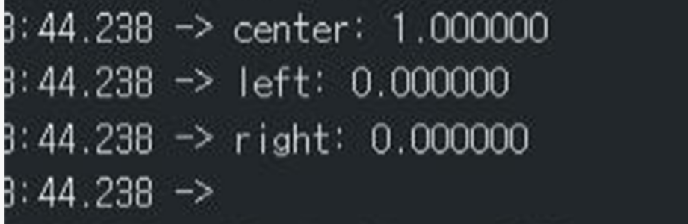
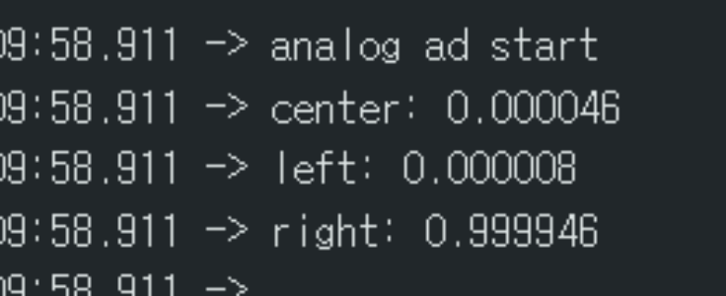
03-2
캡스톤 디자인 대회
수행방법
EOG 방향 분류 기계학습 모델 제작
- LSTM loss 그래프 / 모델 구조
- 제작한 머신러닝 모델은 아두이노 Nano 33 ble에 업로드
=> 모델이 실시간 EOG 데이터를 입력받으면 더 높은 확률값을 가진 방향으로 출력함.

Slide 10
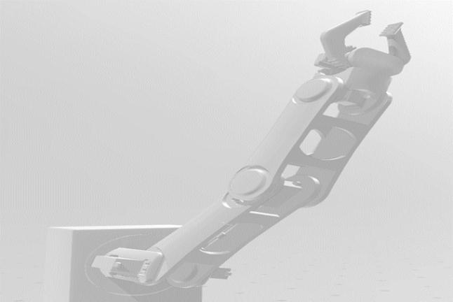
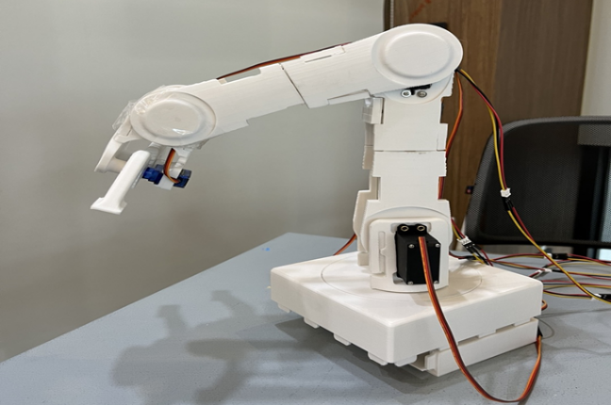
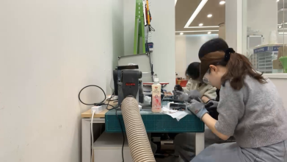
03-3
캡스톤 디자인 대회
수행방법
로봇 팔 제작
3D 모델링
조립 후 로봇
=> 사람의 팔 구조와 유사하게 6축 자유도의 로봇 팔로 제작

Slide 11
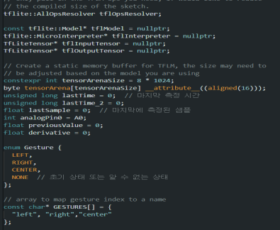
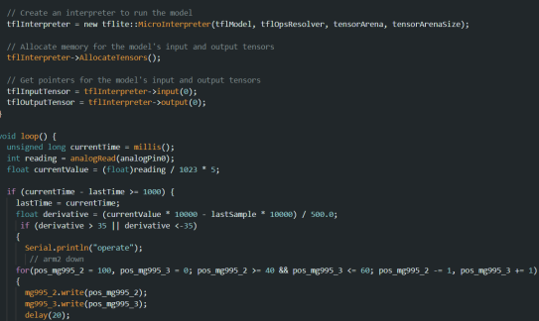
03-3
캡스톤 디자인 대회
수행방법
로봇 팔과 EOG 연결
- Arduino ide tool을 사용하여 EOG로 로봇 팔 제어
EOG | 모터 | 동작
left | 기저 모터 반시계 방향 | 로봇의 왼쪽으로 회전
right | 기저 모터 시계 방향 | 로봇의 오른쪽으로 회전
눈 크게 깜빡임 | 어깨 모터1 –60° 이동어깨 모터2 60° 이동팔꿈치 모터 80° ~ 팔꿈치 140° 이동손목 모터 100° 이동손 모터 –110° 이동 | 음식 집기
 | 손목 모터 –100° 이동팔꿈치 모터 140° ~80° 이동어깨 모터1 60° 이동어깨 모터2 -60° 이동 | 음식 올리기
 | 손 모터 110° 이동 | 음식 내려놓기

Slide 12

04.
캡스톤 디자인 대회
수행 결과
결과 1
EOG 방향 분류 모델 제작 - 정확도 92% 도달
결과 2
3d 모델링을 이용하여 로봇 부품 출력 및 로봇 조립 - 로봇 완성
결과 3
손을 사용하지 않고 음식을 고르고 집는 동작 수행

Slide 13
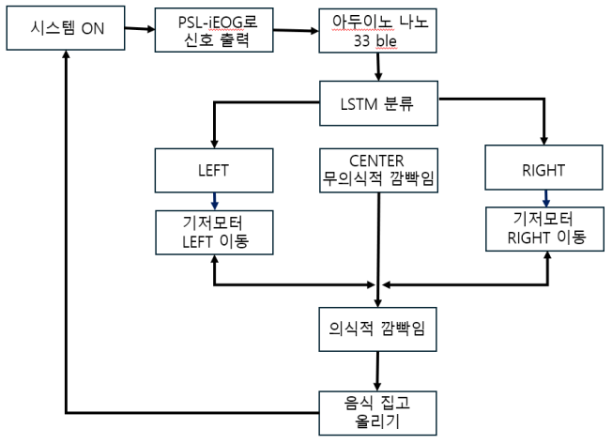
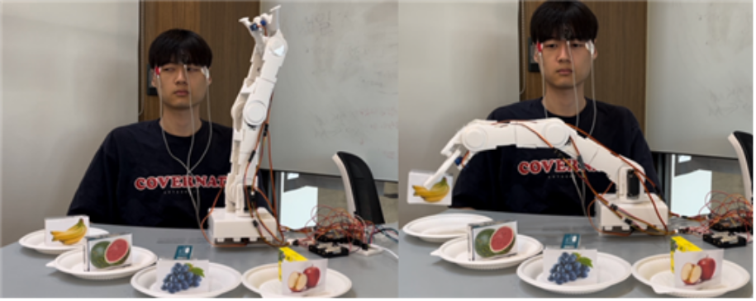
04.
캡스톤 디자인 대회
수행 결과
최종 결과물 주요 특징 설명
Flow chart
왼쪽을 바라보고, 로봇이 왼쪽의 음식을 집는 동작

Slide 14
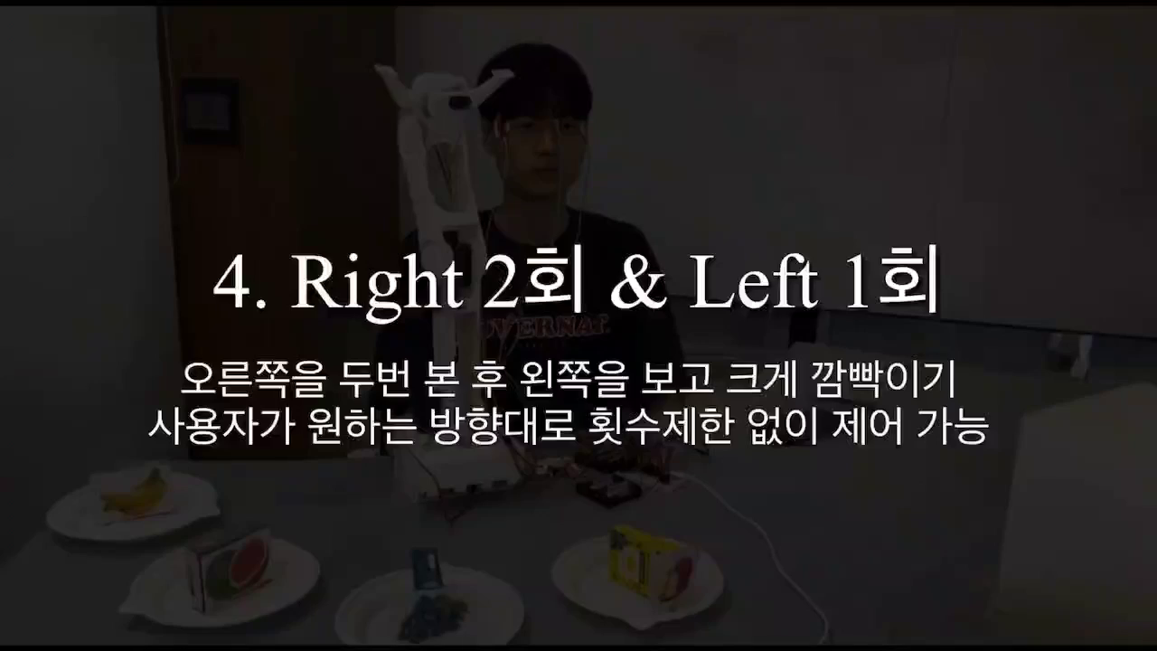
04.
캡스톤 디자인 대회
수행 결과
수행 영상

Slide 15
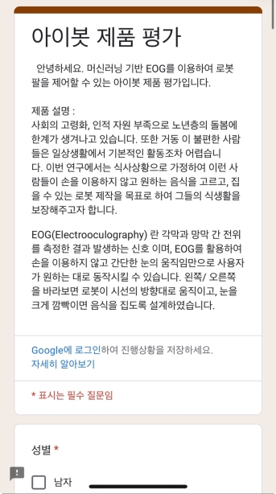
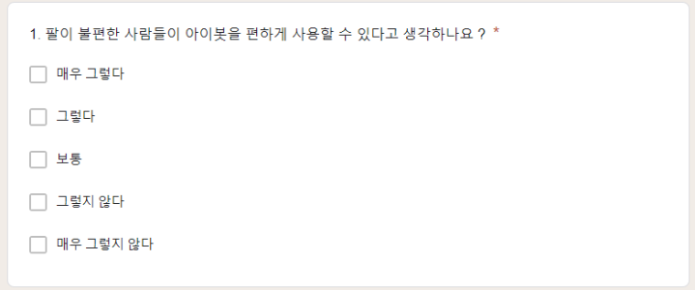
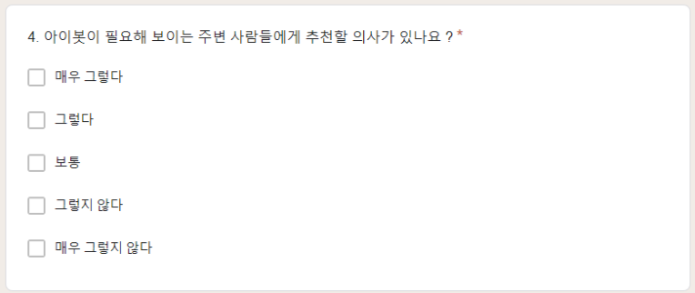
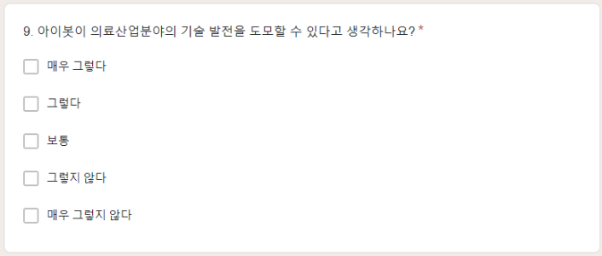

05.
캡스톤 디자인 대회
기대효과
사용적합성 평가 설문 실행
아이봇이 제품화가 된다면 사용할 의사가 있는지 기술성, 경제성, 안전성 등 다방면으로 설문지를 만들어
성인 남여 50명을 대상으로 평가 실행

Slide 16
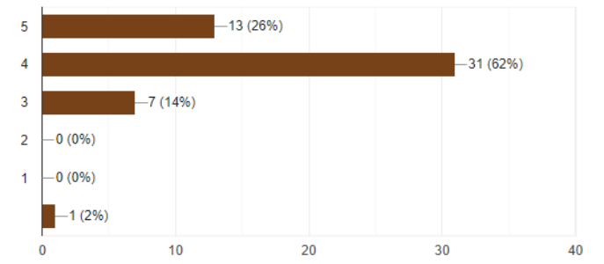
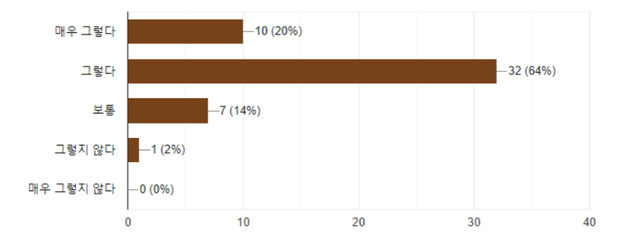
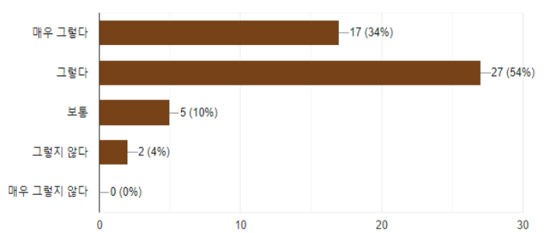
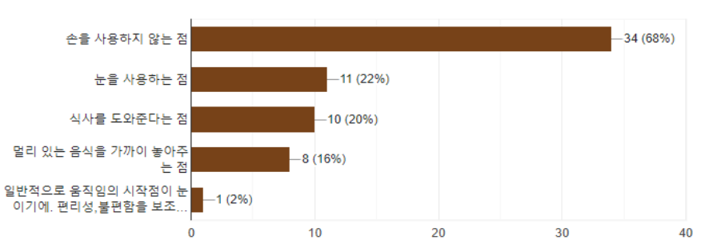

05.
캡스톤 디자인 대회
기대효과
사용적합성 평가 설문 결과
아이봇을 5점 만점으로 평가해주세요
아이봇을 주변에게 추천할 의사
팔이 불편한 사람들이
아이봇을 편하게 사용할 수 있다고 생각하나요 ?
어떤 이유로 편리하게 사용 가능하나요?
아이봇의 편리성 및 기술성을 높게 평가

Slide 17
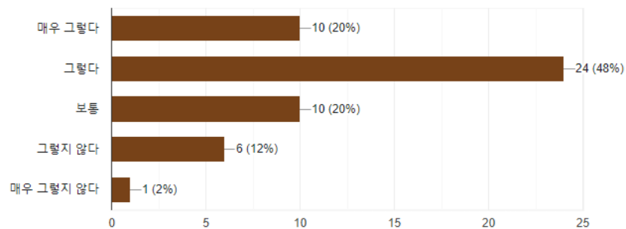
05.
캡스톤 디자인 대회
기대효과
사용적합성 평가 설문 결과
아이봇이 약 15만원 내외로 판매한다면 구매할 의사가 있나요 ?
저가형 EOG센서를 이용하여 만든 15만원 대의 아이봇의 구매 의사에
매우 그렇다가 20%, 그렇다가 48 %
아이봇은 시장 가치가 있는 상품이다.

Slide 18
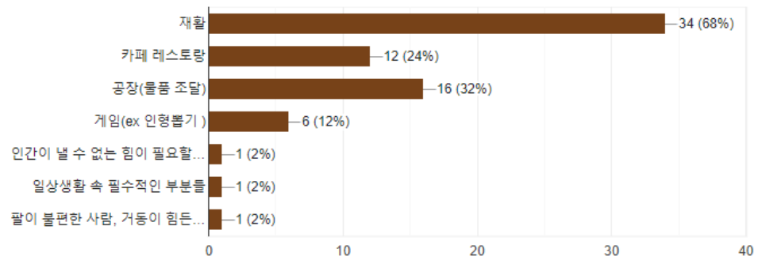
05.
캡스톤 디자인 대회
기대효과
사용적합성 평가 설문 결과
아이봇이 어떤 상황에서 제일 유용하게 쓰일 수 있다고 생각하나요 ?
설문 결과, 재활 분야에서 68%로 제일 높고 그 다음 공장이 32%

Slide 19
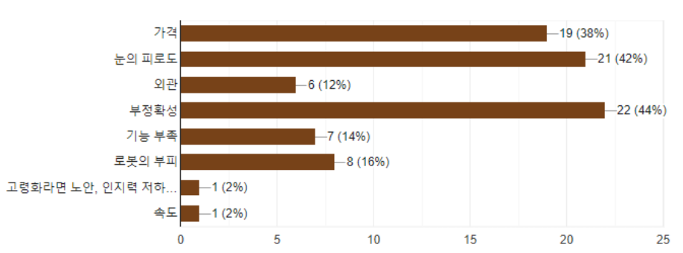
05.
캡스톤 디자인 대회
기대효과
사용적합성 평가 설문 결과
아이봇의 수정이 필요한 사안은 ?
속도
눈의 피로도
기타
설문 결과, 눈의 피로도에서 44%로 제일 높고 그 다음 속도가 42%

Slide 20



05.
캡스톤 디자인 대회
평가
교수님 평가
머신러닝을 기반으로 한 실시간 EOG 데이터를 활용해 로봇으로 연결하는
어려운 주제를 한 학기 잘 수행했음.
EOG와 같은 생체 신호는 다루기 까다로운 데이터인데
이를 잘 고려하여 로봇 기능을 수행함.
3명의 학생이 잘 협력하여 해결해서 좋은 결과를 만들어냄.

Slide 21

06.
캡스톤 디자인 대회
결론
결론
EOG 센서는 피부에 부착하는 방식으로, 수술이나 복잡한 설치 과정이 없어 불편한 사용자가 편하게 사용이 가능
접근성과 안전성이 높다
이를 활용하여 산업, 의료, 서비스 등 여러 분야에서 응용 범위를 확장시켜 발전시킬 수 있다.
EOG 측정 전극을 저가형 센서를 이용하여 로봇을 제작함으로써 원가가 낮고 그만큼 사용 대상도 넓다.
추후에는 두개의 센서를 수직으로 추가로 부착하여 vertical한 데이터도 얻고, 위아래의 방향 분류도 추가하고자 한다.

Slide 22
캡스톤 디자인 대회
감사합니다
생투전투
전자공학과 | 안병호 윤하연 정서윤

